Slide 1
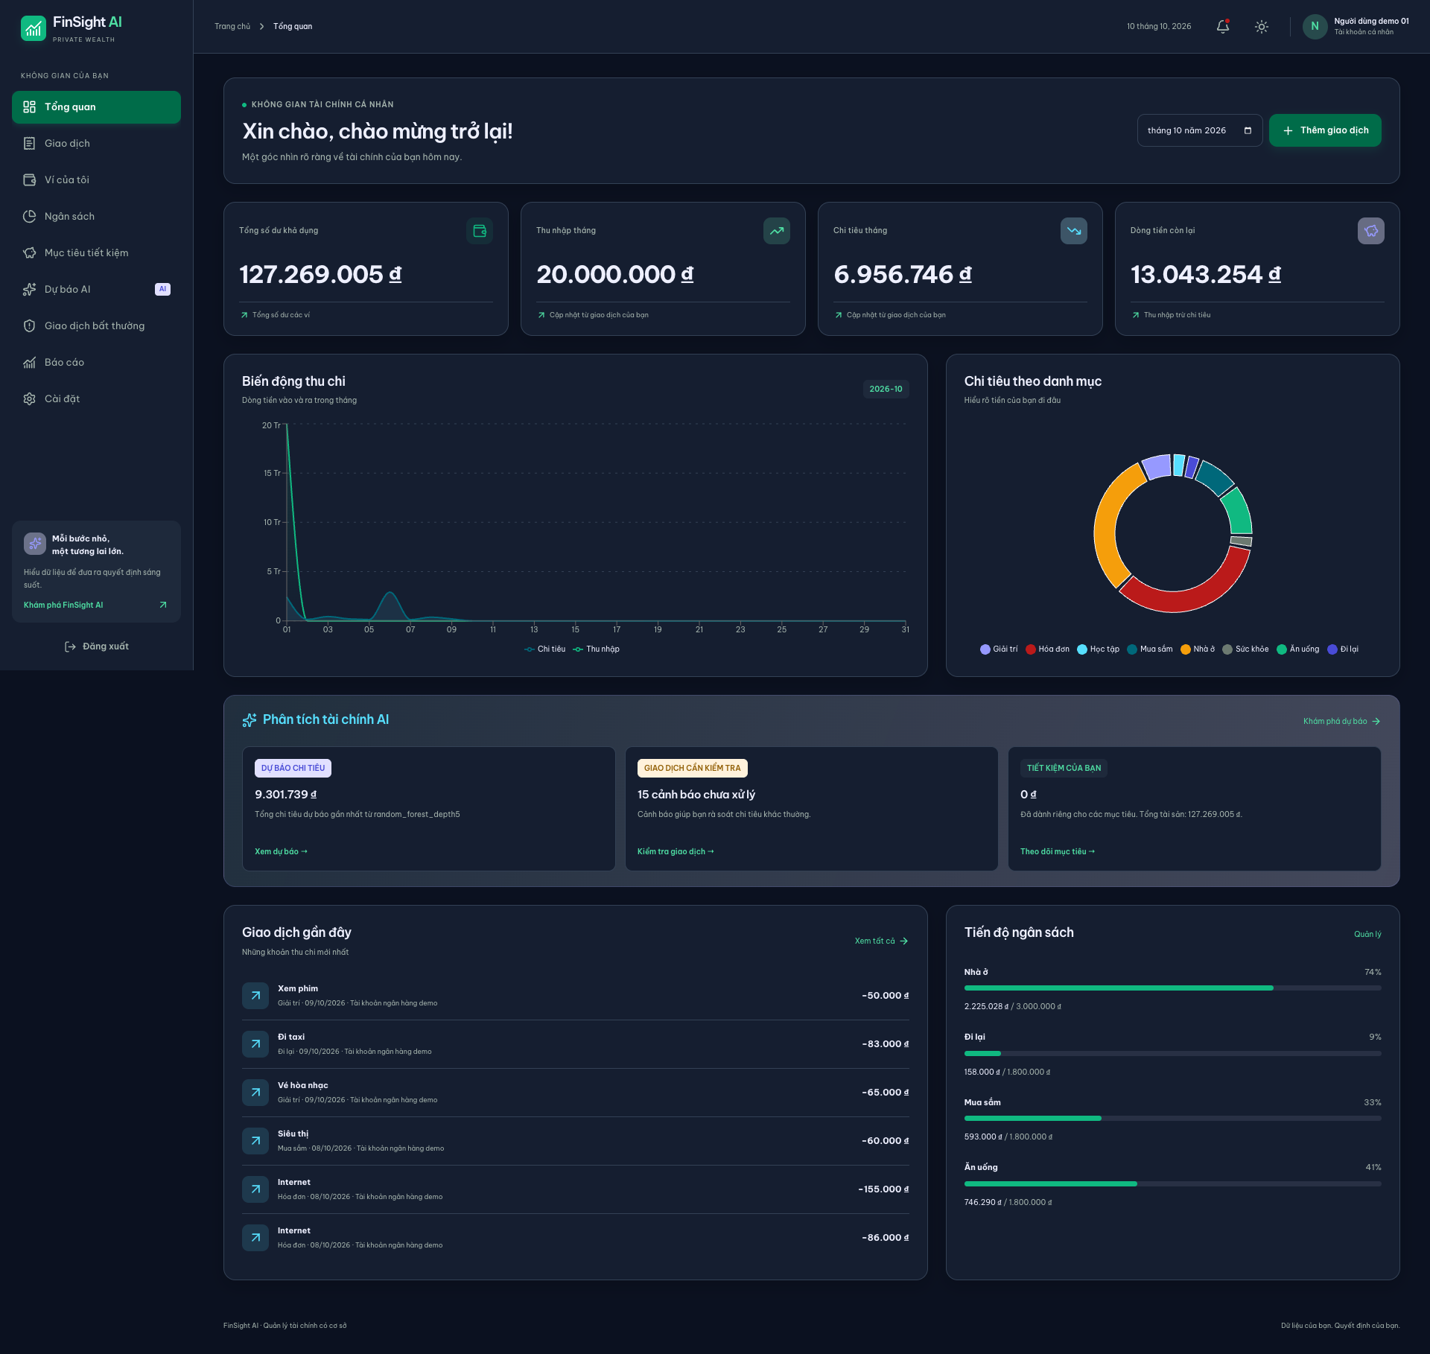
ĐỒ ÁN CƠ SỞ 2
FinSight AI
Quản lý tài chính
cá nhân với AI
Ứng dụng web và các mô hình
phân tích chi tiêu
GVHD ThS. Nguyễn Đỗ Công Pháp
Lê Như Đỉnh (24ITE125)
01 / 17
Notes:
Lê Như Đỉnh giới thiệu đề tài FinSight AI và mục tiêu hỗ trợ quản lý tài chính cá nhân. Đây là nguyên mẫu local phục vụ học tập. GVHD ThS. Nguyễn Đỗ Công Pháp. Nguồn nội bộ: README.md, docs/ARCHITECTURE.md, docs/DATABASE_DESIGN.md, docs/AI_MODEL_REPORT.md, docs/AI_CHAT.md, docs/TEST_RESULTS.md. Kết quả kiểm chứng 11/10/2026. Ảnh thật docs/test-results/dashboard-dark.png với tài khoản demo.

Slide 2
Thành viên thực hiện
Lớp 24GITE
Sinh viên
MSSV
1
Lê Như Đỉnh
24ITE125
2
Nguyễn Đức Trí
24ITE112
3
Trần Minh Nhật
24ITE071
4
Lý Tú Nguyên
24ITE067
5
Nguyễn Tùng Lâm
24ITE055
GVHD ThS. Nguyễn Đỗ Công Pháp
Nhóm thực hiện FinSight AI
02 / 17
Notes:
Danh sách tên vàMSSV từ ảnh do người dùng cung cấp. GVHDThS.NguyễnĐỗCôngPháp theo thôngtin người dùng xác nhận. Đây làslidegiới thiệu nhóm chung,ngoài3slide của mỗi thành viên.

Slide 3
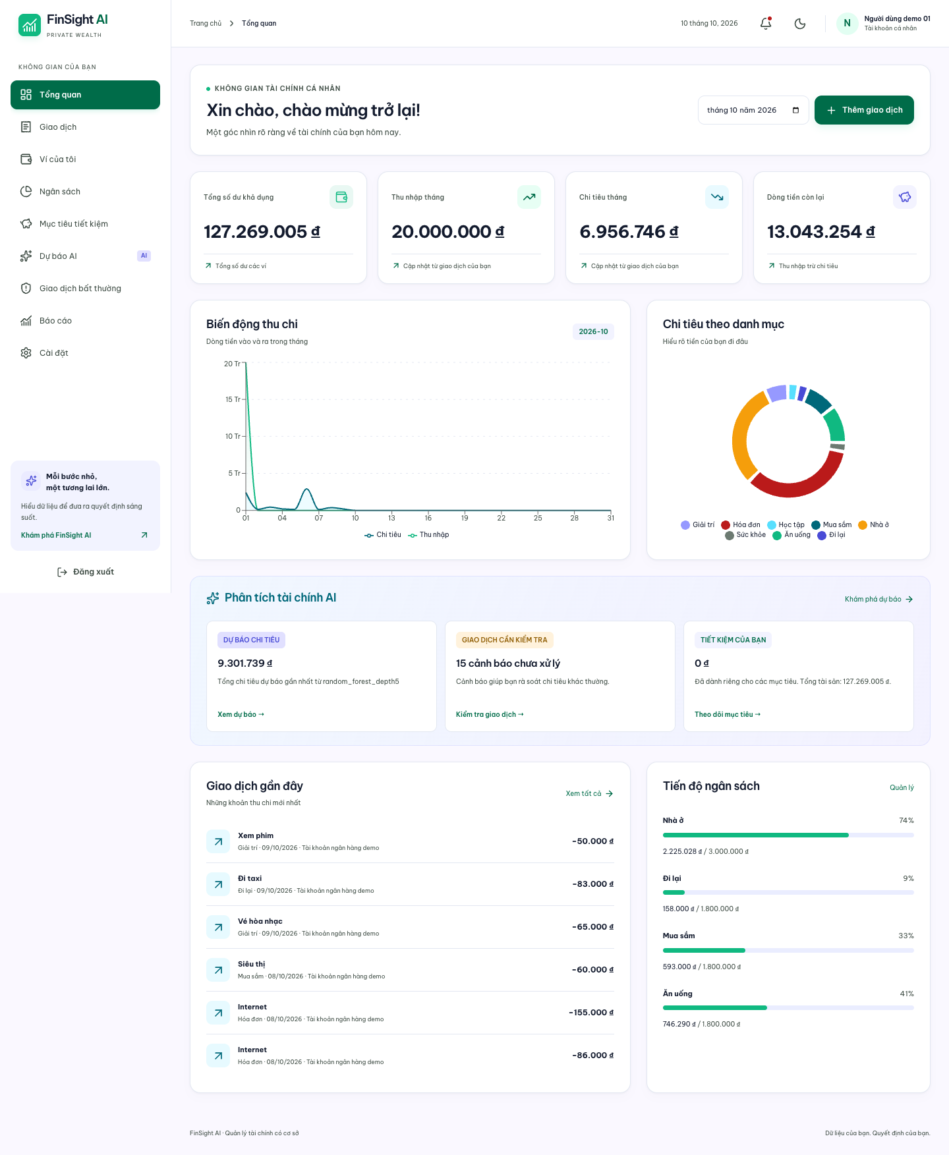
Chức năng chính của FinSight
Quản lý thu chi
Ví, giao dịch và chuyển tiền
Lập kế hoạch
Ngân sách tháng
Mục tiêu tiết kiệm
Phân tích bằng AI
Dự báo, cảnh báo và chat riêng
Lê Như Đỉnh (24ITE125)
03 / 17
Notes:
Giới thiệu các thao tác người dùng: nhiều ví, thu chi và chuyển ví, ngân sách, mục tiêu tiết kiệm, nhập CSV và xuất Excel/PDF. Dashboard tổng hợp theo kỳ, hiển thị dự báo và cảnh báo. Nguồn nội bộ: README.md, docs/ARCHITECTURE.md, docs/DATABASE_DESIGN.md, docs/AI_MODEL_REPORT.md, docs/AI_CHAT.md, docs/TEST_RESULTS.md. Kết quả kiểm chứng 11/10/2026. Ảnh docs/test-results/dashboard-1440.png.

Slide 4
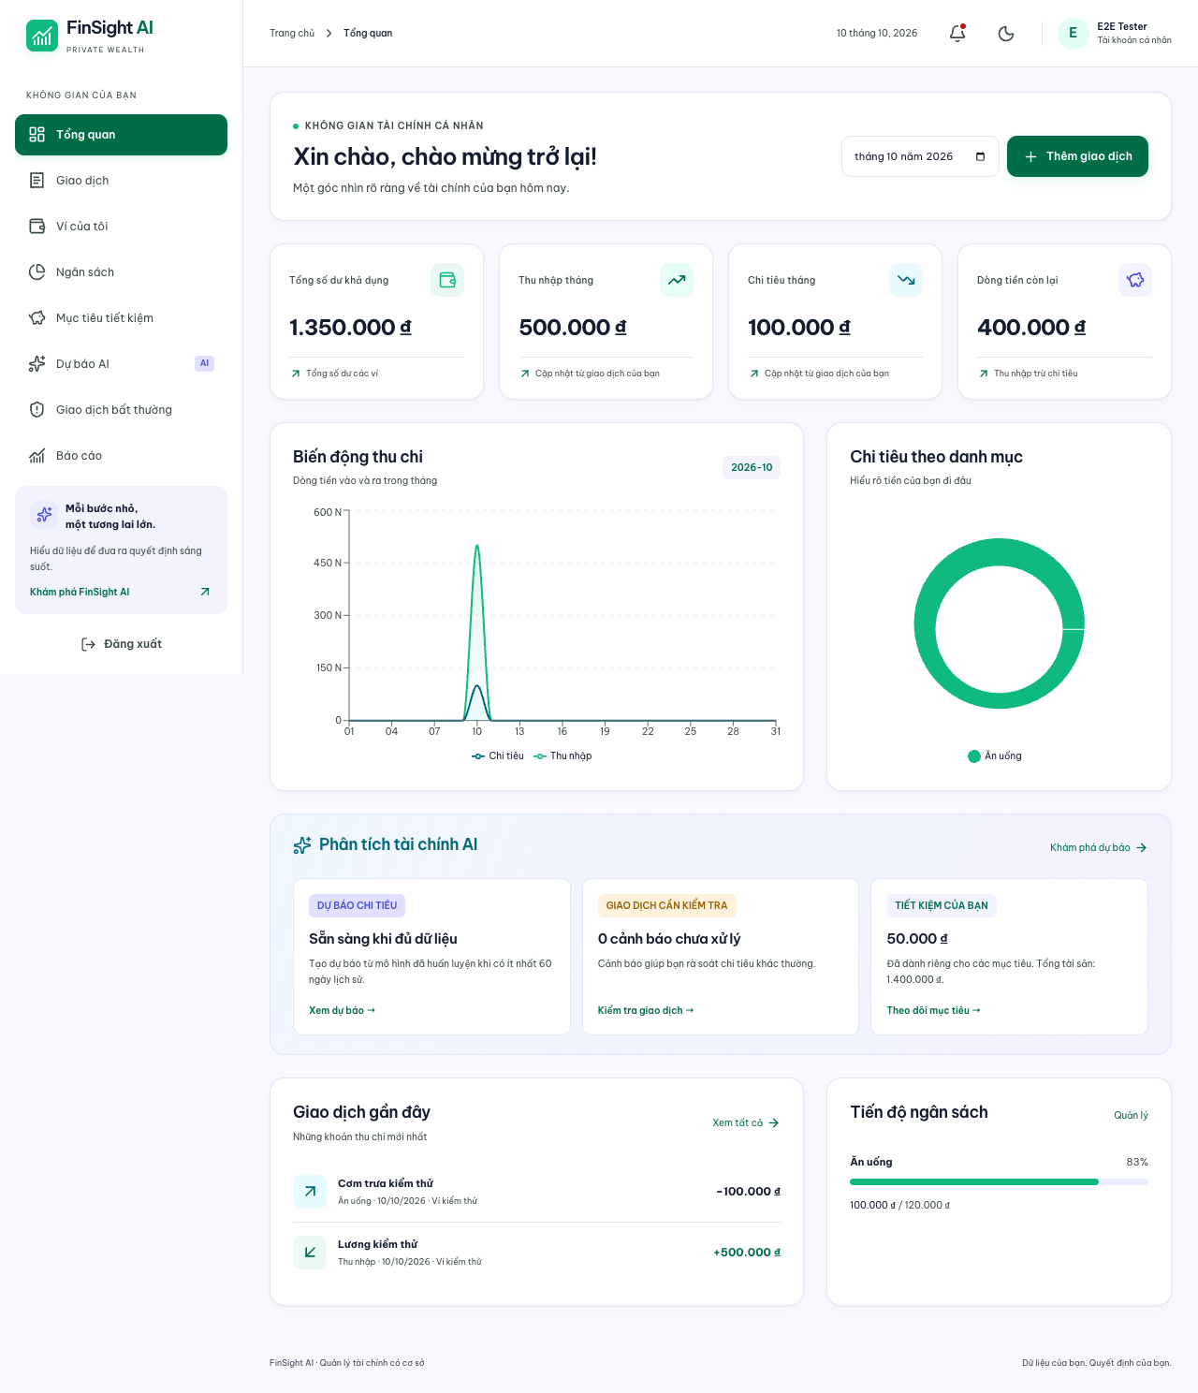
Luồng sử dụng và dữ liệu đầu vào
01 Tạo ví và số dư ban đầu
02 Ghi nhận thu chi
03 Đặt ngân sách tháng
Tài khoản ít lịch sử
04 Xem báo cáo và phân tích
AI thông báo chưa đủ dữ liệu để dự báo
Cần 60 ngày lịch sử và 30 giao dịch chi
Lê Như Đỉnh (24ITE125)
04 / 17
Notes:
Người dùng tạo ví, ghi thu chi, đặt ngân sách và xem phân tích. Ảnh kiểm thử có ít giao dịch nên chưa đủ lịch sử dự báo. Cold start cần60ngày và30giao dịch chi. Nguồn nội bộ: README.md, docs/ARCHITECTURE.md, docs/DATABASE_DESIGN.md, docs/AI_MODEL_REPORT.md, docs/AI_CHAT.md, docs/TEST_RESULTS.md. Kết quả kiểm chứng 11/10/2026. Ảnh docs/test-results/dashboard-empty-desktop.png.

Slide 5
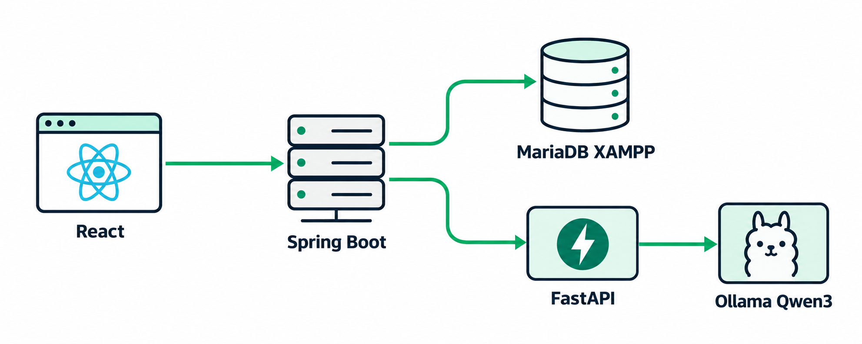
Kiến trúc hệ thống
Backend quản lý nghiệp vụ và quyền truy cập dữ liệu
Nguyễn Đức Trí (24ITE112)
05 / 17
Notes:
Nguyễn Đức Trí trình bày trách nhiệm từng lớp. React gọi Backend. Spring Boot phân quyền và quản lý nghiệp vụ, lưu dữ liệu MariaDB XAMPP. FastAPI phục vụ các mô hình ML và điều phối chat Ollama Qwen3. Frontend không gọi trực tiếp AI. Nguồn nội bộ: README.md, docs/ARCHITECTURE.md, docs/DATABASE_DESIGN.md, docs/AI_MODEL_REPORT.md, docs/AI_CHAT.md, docs/TEST_RESULTS.md. Kết quả kiểm chứng 11/10/2026. Hình minh họa tạo bằng Imagegen, prompt được lưu trong .cache/finsight-slides/assets.json.

Slide 6
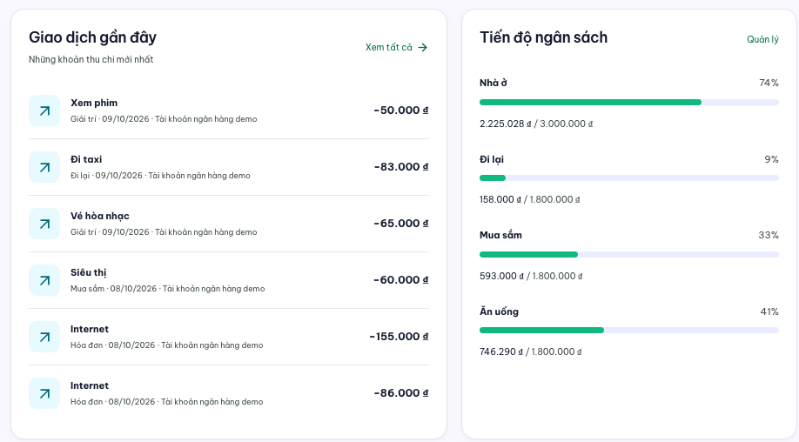
Database và tính đúng đắn của số tiền
21
bảng trong schema finsight
MariaDB XAMPP
Tiền dùng DECIMAL(19,2)
Transaction bảo toàn số dư
Dữ liệu riêng theo tài khoản
Nguyễn Đức Trí (24ITE112)
06 / 17
Notes:
Schema finsight trên MariaDB XAMPP10.4.28 gồm21 bảng:16 bảng ban đầu,4 chat vàFlyway. DECIMAL19,2 và BigDecimal giữ số tiền chính xác. Transaction và khóa người dùng/ví bảo vệ cập nhật số dư. CSV lỗi rollback cả file. Owner lấy từ session. Nguồn nội bộ: README.md, docs/ARCHITECTURE.md, docs/DATABASE_DESIGN.md, docs/AI_MODEL_REPORT.md, docs/AI_CHAT.md, docs/TEST_RESULTS.md. Kết quả kiểm chứng 11/10/2026. Ảnh thật docs/test-results/dashboard-1024.png cắt vùng giao dịch và ngân sách.

Slide 7
Bảo vệ dữ liệu và xử lý đồng thời
Phân quyền và phiên đăng nhập
Số dư trong ca kiểm thử
Session cookie HttpOnly
CSRF cho thao tác ghi
Chủ sở hữu lấy từ phiên
Transaction và khóa bản ghi
Chuyển ví bảo toàn số dư
CSV lỗi rollback toàn bộ file
2 file × 200 dòng, đủ 400 giao dịch
Nguyễn Đức Trí (24ITE112)
07 / 17
Notes:
Session cookie HttpOnly và CSRF bảo vệ thao tác ghi. Backend lấy owner từ phiên. Transaction và khóa user/ví ngăn mất cập nhật.2CSV đồng thời mỗi200dòng tạo400giao dịch, số dư4600từ5000. Nguồn nội bộ: README.md, docs/ARCHITECTURE.md, docs/DATABASE_DESIGN.md, docs/AI_MODEL_REPORT.md, docs/AI_CHAT.md, docs/TEST_RESULTS.md. Kết quả kiểm chứng 11/10/2026. Nguồn docs/test-results/xampp-csv-concurrency.json vàdocs/DATABASE_DESIGN.md. Số dư là dữ liệu ca kiểm thử.

Slide 8
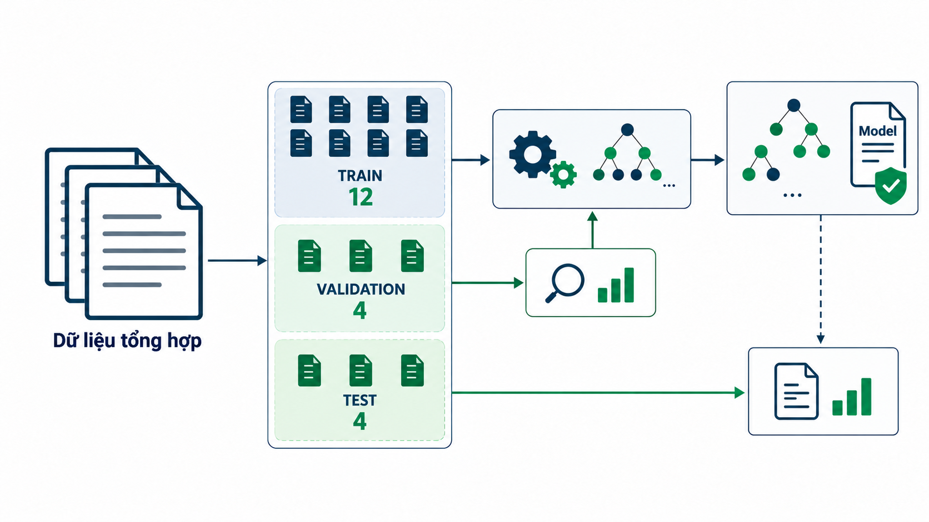
Huấn luyện và kiểm chứng mô hình
Dữ liệu tài chính tổng hợp: 20 tài khoản × 365 ngày
Chọn mô hình bằng validation, báo cáo test sau khi chọn
Trần Minh Nhật (24ITE071)
08 / 17
Notes:
Trần Minh Nhật mô tả dữ liệu tổng hợp20 tài khoản×365 ngày. Train tài khoản0–11, validation12–15, test16–19; dự báo còn tách theo thời gian. Validation quyết định mô hình, test đánh giá sau khi chọn. Huấn luyện offline, checksum và kích hoạt phiên bản rõ ràng, giữ bản cũ rollback. Nguồn nội bộ: README.md, docs/ARCHITECTURE.md, docs/DATABASE_DESIGN.md, docs/AI_MODEL_REPORT.md, docs/AI_CHAT.md, docs/TEST_RESULTS.md. Kết quả kiểm chứng 11/10/2026. Hình minh họa không phải ảnh dataset thật.

Slide 9
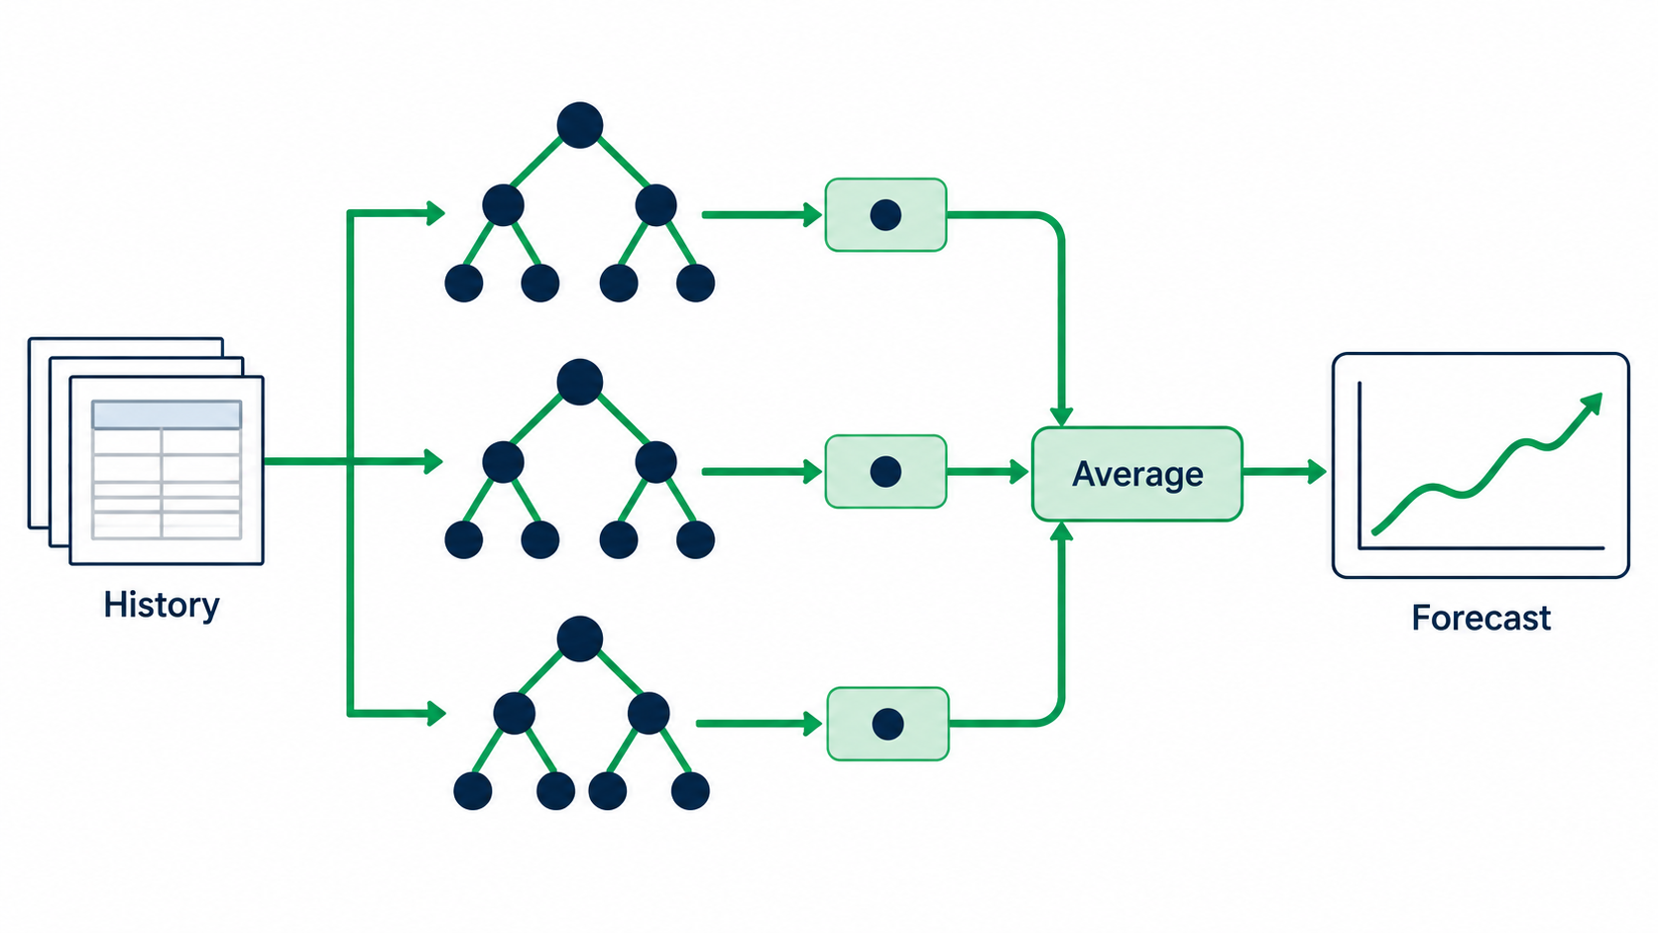
Random Forest dự báo chi tiêu
MAE trong đánh giá 30 ngày
nghìn đồng/ngày, thấp hơn là tốt hơn
100 cây, độ sâu 5
Kết hợp dự đoán của nhiều cây
Benchmark tổng hợp v2
Trần Minh Nhật (24ITE071)
09 / 17
Notes:
Random Forest100 cây độ sâu5 được chọn theo validationMAE. Đặc trưng lùi1/7/14/30 và trung bình7/30, lịch, khoản định kỳ. Đánh giá đệ quy30 ngày trên dữ liệu tổng hợp. MAE146242.47đ/ngày, XGBoost159906.23, movingaverage275038.86. Lỗi mỗi ngày không phải accuracy hoặc sai số tổng tháng. Nguồn nội bộ: README.md, docs/ARCHITECTURE.md, docs/DATABASE_DESIGN.md, docs/AI_MODEL_REPORT.md, docs/AI_CHAT.md, docs/TEST_RESULTS.md. Kết quả kiểm chứng 11/10/2026. Hình cây là minh họa nguyên lý. Biểu đồ native dùng các MAE thực đo chia1000.

Slide 10
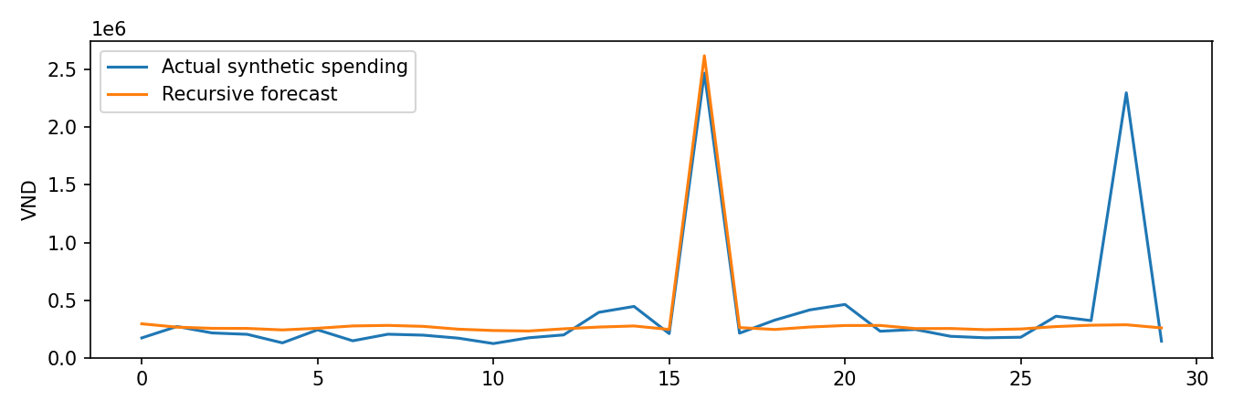
Đánh giá dự báo trên dữ liệu tổng hợp
Ví dụ một chuỗi test 30 ngày
Bám xu hướng chi tiêu thường ngày
Còn bỏ sót một số đợt tăng chi
Trần Minh Nhật (24ITE071)
10 / 17
Notes:
Ví dụ chuỗi held-out30ngày trongforecast-backtest.png của model-d76481fea9c7. Đường chi tiêu tổng hợp và recursiveforecast. Môhình bỏ sótpeakngày28. Đây là ví dụ một chuỗi, không phải đường tổng hợp toàn tậptest. Nguồn nội bộ: README.md, docs/ARCHITECTURE.md, docs/DATABASE_DESIGN.md, docs/AI_MODEL_REPORT.md, docs/AI_CHAT.md, docs/TEST_RESULTS.md. Kết quả kiểm chứng 11/10/2026.

Slide 11
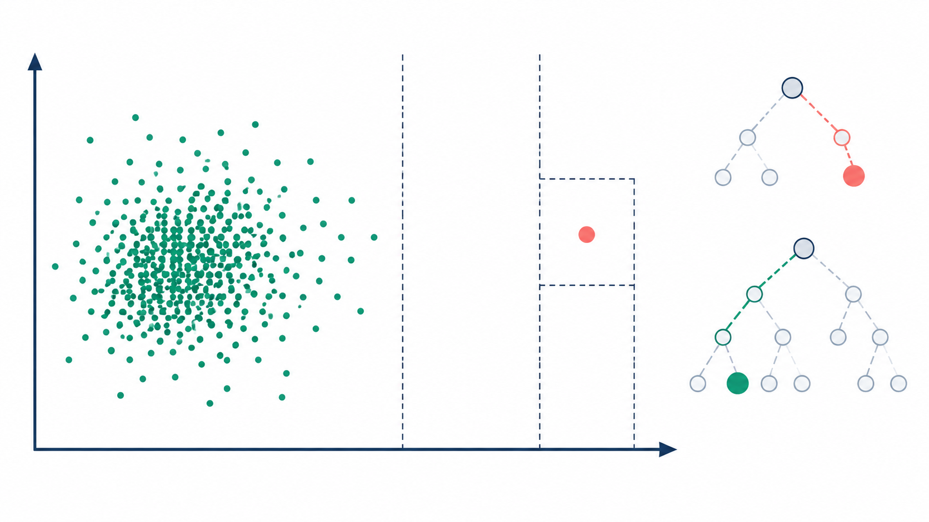
Isolation Forest phát hiện bất thường
Cô lập điểm khác biệt
bằng ít phép chia
200 cây Isolation Forest
50,00%
Precision trên tập test tổng hợp
Cảnh báo cần người dùng xác nhận
Điểm mô hình không phải xác suất gian lận
Lý Tú Nguyên (24ITE067)
11 / 17
Notes:
Lý Tú Nguyên giải thích điểm khác biệt thường được cô lập qua ít phép chia.200 cây, đặc trưng số tiền/thời gian/danh mục/lịch sử trước giao dịch. Precision0.5, recall0.6042,F10.5472,FPR0.0065. Score không phải xác suất. Một nửa cảnh báo test là báo nhầm, cần xác nhận. Nguồn nội bộ: README.md, docs/ARCHITECTURE.md, docs/DATABASE_DESIGN.md, docs/AI_MODEL_REPORT.md, docs/AI_CHAT.md, docs/TEST_RESULTS.md. Kết quả kiểm chứng 11/10/2026. Hình là minh họa nguyên lý, không phải dữ liệu test.

Slide 12
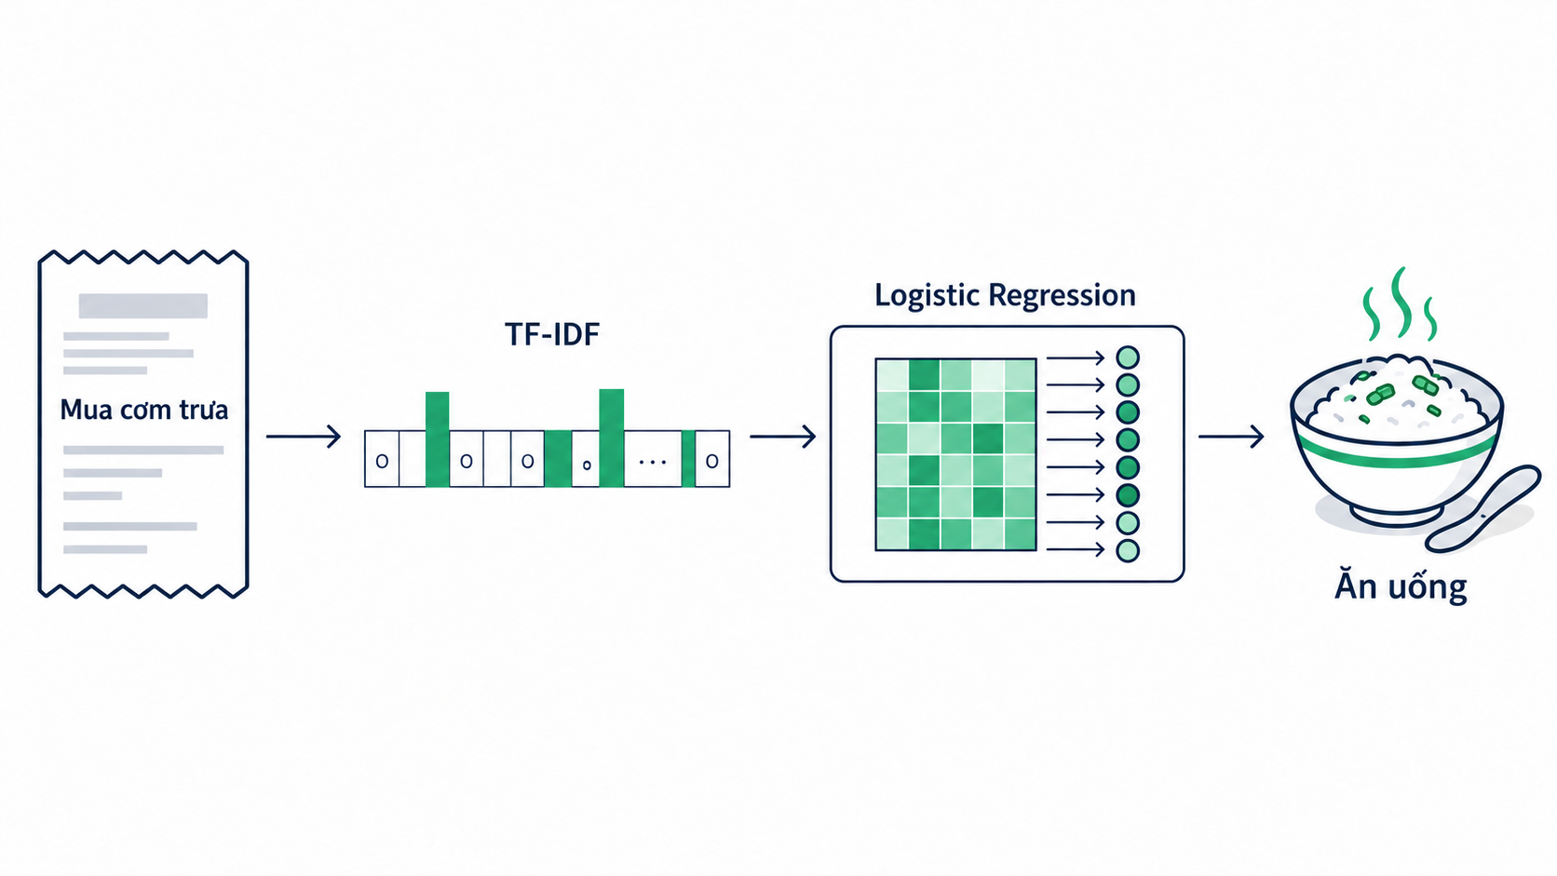
TF-IDF và Logistic Regression
Gợi ý danh mục từ mô tả giao dịch
89,06%
320 mô tả tiếng Việt, 8 nhóm chi tiêu
Accuracy trên 64 câu test
Người dùng xác nhận gợi ý trước khi lưu
Lý Tú Nguyên (24ITE067)
12 / 17
Notes:
TF-IDF từ và bigram chuyển mô tả thành vector, LogisticRegression chọn8 nhóm.320 câu biên soạn chia192/64/64. Accuracy0.890625 và Macro-F10.893417 trên64câu riêng. C=1, từ vựng chỉ fittrain. Gợi ý cần người dùng duyệt, khôngtựlưu, từvựnglạtrảUNKNOWN. Nguồn nội bộ: README.md, docs/ARCHITECTURE.md, docs/DATABASE_DESIGN.md, docs/AI_MODEL_REPORT.md, docs/AI_CHAT.md, docs/TEST_RESULTS.md. Kết quả kiểm chứng 11/10/2026. Hình minh họa đa lớp được sửa bỏ công thức sigmoid nhị phân.

Slide 13
Đánh giá gợi ý danh mục theo từng nhóm
64
Recall theo nhóm (%)
mô tả test riêng
Mỗi nhóm có 8 câu test
Nhà ở và ăn uống:
6/8 câu phân loại đúng
Corpus còn nhỏ
Cần thêm mô tả thực tế
Lý Tú Nguyên (24ITE067)
13 / 17
Notes:
Recall từ confusionmatrix64 câu test trongdocs/AI_MODEL_REPORT.md. Đường chéo8,8,8,7,6,7,6,7 trên8mẫu mỗi nhóm. Một lỗi giảm12.5điểmphầntrăm recall của nhóm. Chưa chứng minh hiệu quả trên corpus thực. Nguồn nội bộ: README.md, docs/ARCHITECTURE.md, docs/DATABASE_DESIGN.md, docs/AI_MODEL_REPORT.md, docs/AI_CHAT.md, docs/TEST_RESULTS.md. Kết quả kiểm chứng 11/10/2026.

Slide 14
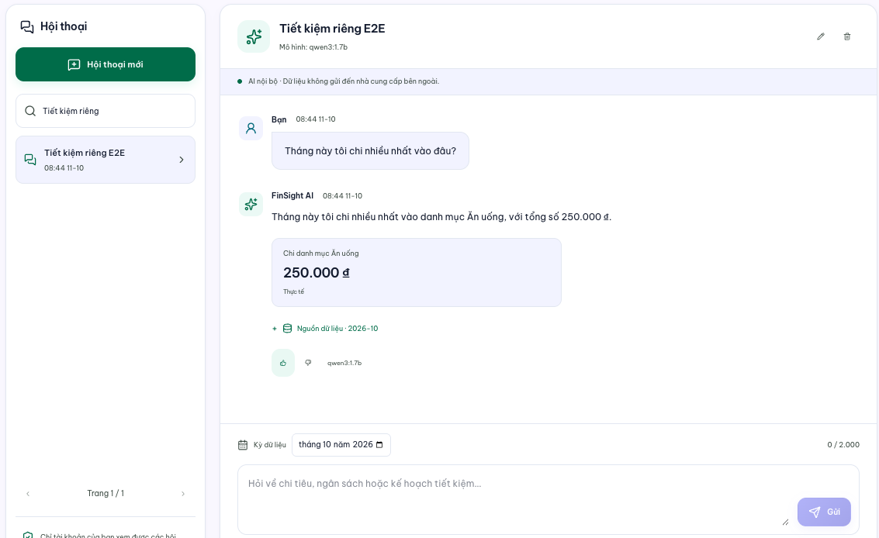
Chat tư vấn riêng với Qwen3
Qwen3 1.7B local
Trọng số có sẵn
Chưa fine-tune LLM
Hội thoại theo tài khoản
Số liệu có nguồn và kỳ
Chat chỉ đọc dữ liệu
Nguyễn Tùng Lâm (24ITE055)
14 / 17
Notes:
Nguyễn Tùng Lâm trình bày chatprivate từng tài khoản. Backend tạo snapshot đúng quyền và kỳ. FastAPI kiểm tra factreferences và điền số liệuverified trước Backendlưu. Qwen3:1.7b pretrainedOllamalocal chưa fine-tune. Chat chỉ đọc và tư vấn,khôngghi tiền. Retry/cancel/feedbackhội thoạiriêng. Nguồn nội bộ: README.md, docs/ARCHITECTURE.md, docs/DATABASE_DESIGN.md, docs/AI_MODEL_REPORT.md, docs/AI_CHAT.md, docs/TEST_RESULTS.md. Kết quả kiểm chứng 11/10/2026. Ảnh thật docs/test-results/chat-desktop-light.png.

Slide 15
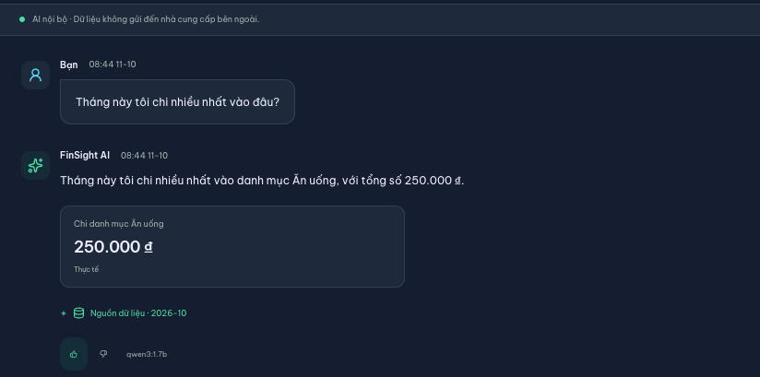
Ví dụ chat dựa trên số liệu có nguồn
Hỏi danh mục chi nhiều nhất trong tháng
Ăn uống
250.000 đ
Dữ liệu demo
tháng 10/2026
Backend kiểm tra quyền
FastAPI kiểm tra số liệu
Người dùng có thể dừng, gửi lại và đánh giá phản hồi
Nguyễn Tùng Lâm (24ITE055)
15 / 17
Notes:
Câu hỏi minh họa từ ChromeE2E: tháng này chi nhiều nhất đâu? Tài khoản test ăn uống250000đ trong10/2026. Backend lấy snapshot đúng owner, FastAPI verifier kiểm tra fact và thay số,UIshownguồn/feedback/kỳ. Đây là số liệu demo, không phải dữ liệu người dùng hiện tại. Nguồn nội bộ: README.md, docs/ARCHITECTURE.md, docs/DATABASE_DESIGN.md, docs/AI_MODEL_REPORT.md, docs/AI_CHAT.md, docs/TEST_RESULTS.md. Kết quả kiểm chứng 11/10/2026. Ảnh docs/test-results/chat-desktop-dark.png.

Slide 16
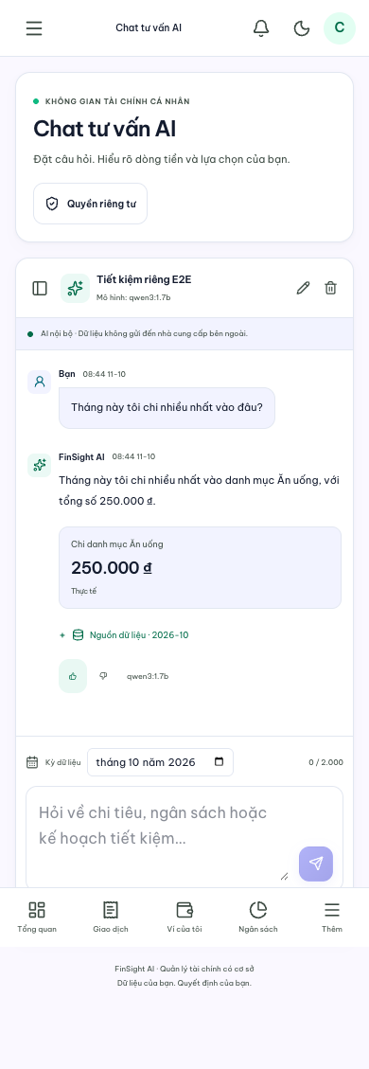
Kết quả và hướng phát triển
76
Chat trên 5 chiều rộng
màn hình
ca kiểm thử tự động đạt
Giới hạn hiện tại
Dữ liệu AI còn tổng hợp
LLM chưa fine-tune
Tiếp theo
Mở rộng dữ liệu tiếng Việt
Đánh giá chất lượng tư vấn
Nguyễn Tùng Lâm (24ITE055)
16 / 17
Notes:
Tổng76 ca đạt:29Backend13Frontend34Python.1workflowChromekhôngcộngvào76. Chat5widths. Giới hạn dữ liệu tổng hợp,corpusnhỏ,LLM chưa finetunechưabenchmarktưvấn. Kếhoạch thêmdatađượcđồngý,corpusViệtvàđánhgiáchấtlượngchat. Nguồn nội bộ: README.md, docs/ARCHITECTURE.md, docs/DATABASE_DESIGN.md, docs/AI_MODEL_REPORT.md, docs/AI_CHAT.md, docs/TEST_RESULTS.md. Kết quả kiểm chứng 11/10/2026. Ảnh thật docs/test-results/chat-mobile-light.png.

Slide 17
FinSight AI
Cảm ơn thầy cô
và các bạn đã lắng nghe
Nhóm xin nhận câu hỏi và góp ý
Nhóm thực hiện FinSight AI
17 / 17
Notes:
Slide cảm ơn chung của nhóm để kết thúc và tiếp nhận câu hỏi.

